Slide 1
Bab 1 Respon Frekuensi
By : Mohamad Ramdhani

Slide 2
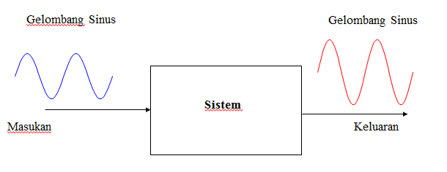
Respon frekuensi → sebuah representasi dari respon sistem terhadap input sinusoidal pada frekuensi yang bervariasi
Karakteristik respon frekuensi suatu sistem dapat diperoleh secara langsung dari fungsi alih sinusoida

Slide 3
Karakteristik Respon Frekuensi
Kapasitor
eksternal
Kapasitor
internal

Slide 4
Respon Frekuensi Tengah Rangkaian Ekivalen FET (model П)

Slide 5
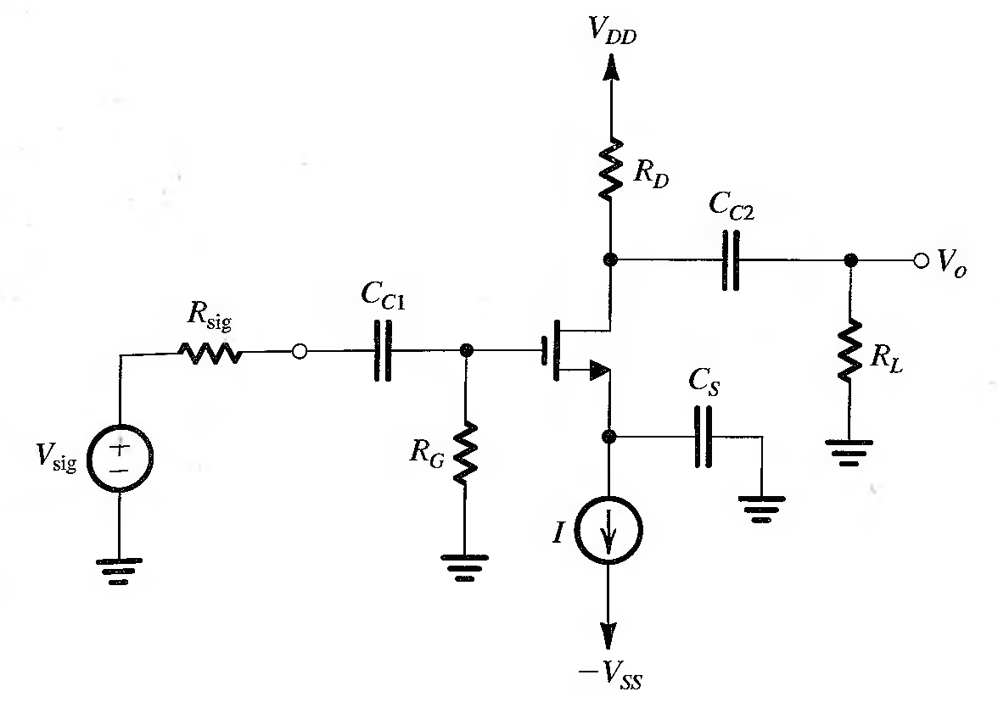
Penguat Common Source (FET)

Slide 6
Penguat Common Drain (FET)

Slide 7
Penguat Common Gate (FET)

Slide 8
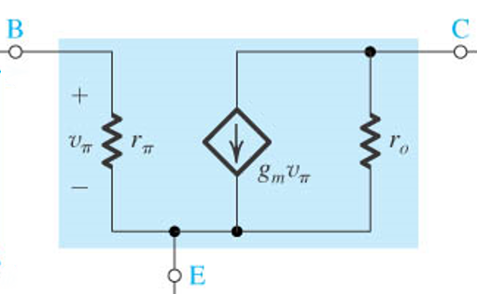
Respon Frekuensi Tengah Rangkaian Ekivalen BJT (model П)

Slide 9
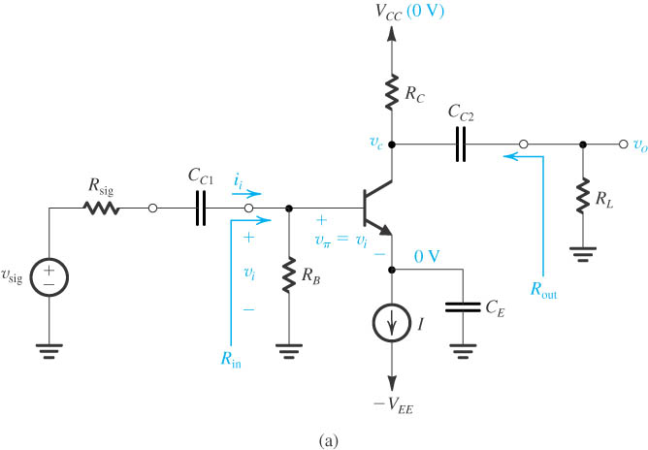
Penguat Common Emitter (BJT)

Slide 10
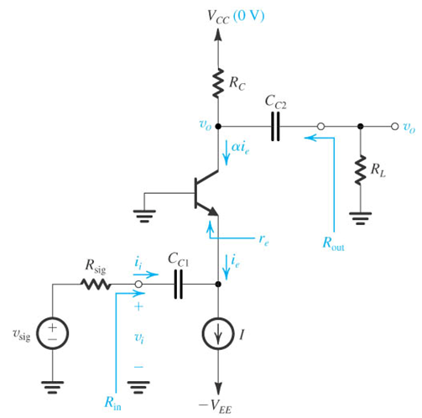
Penguat Common Base (BJT)

Slide 11
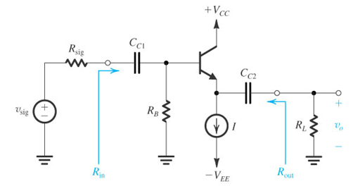
Penguat Common Collector (BJT)

Slide 12
Respon Frekuensi Tinggi
Transistor memiliki kapasitansi internal karena struktur fisiknya
Nilai kapasitansi ini sangat kecil (dalam pF) sehingga kecenderungannya nilai impedansinya sangat besar (rangkaian terbuka)
Jika impedansi ini dipengaruhi oleh frekuensi maka akan berpengaruh juga pada penguatan transistor
Internal kapasitansi hanya berlaku jika diberikan frekuensi tinggi, karena impedansi menjadi turun

Slide 13
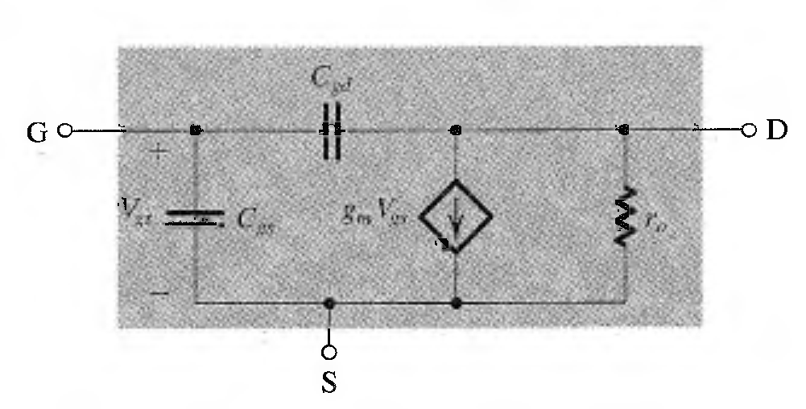
Model FET pada Frekuensi Tinggi

Slide 14
Penguat CS

Slide 15
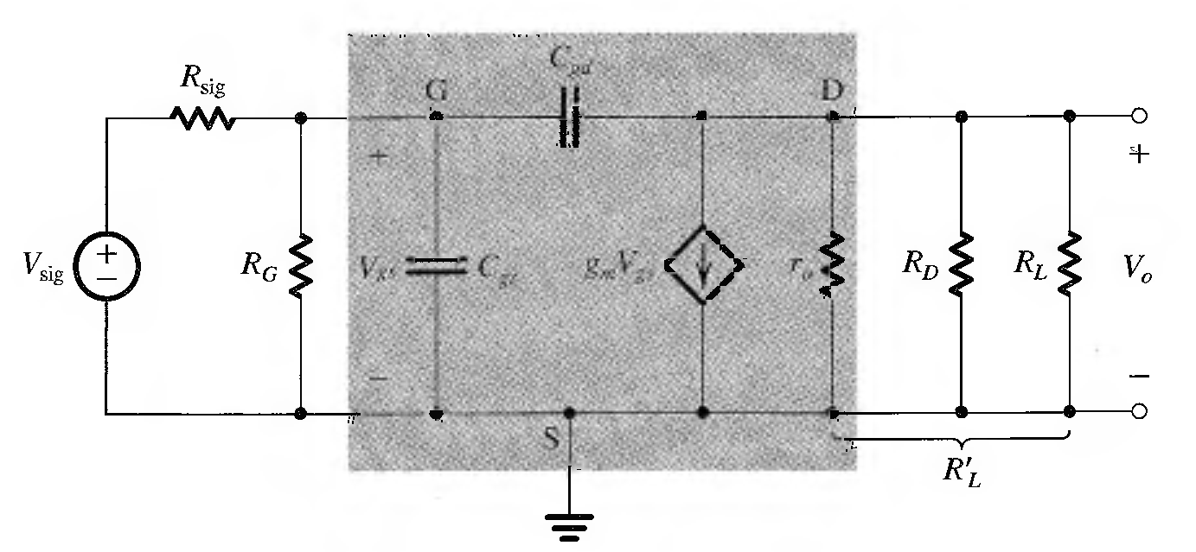
Respon Frekuensi Tinggi

Slide 16
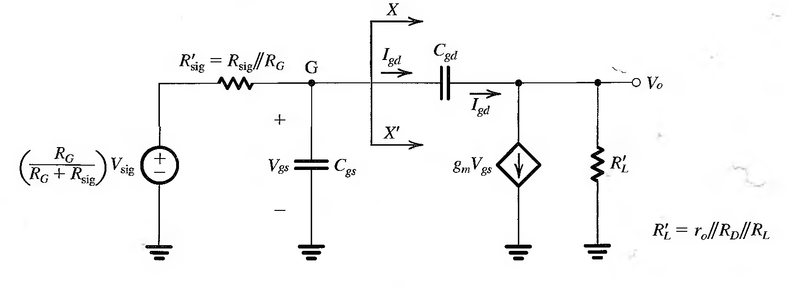

Slide 17
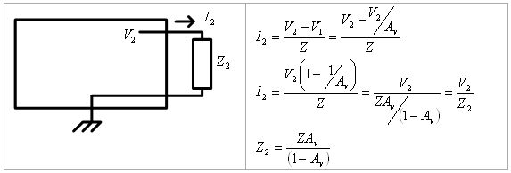
Dalil Miller

Slide 18
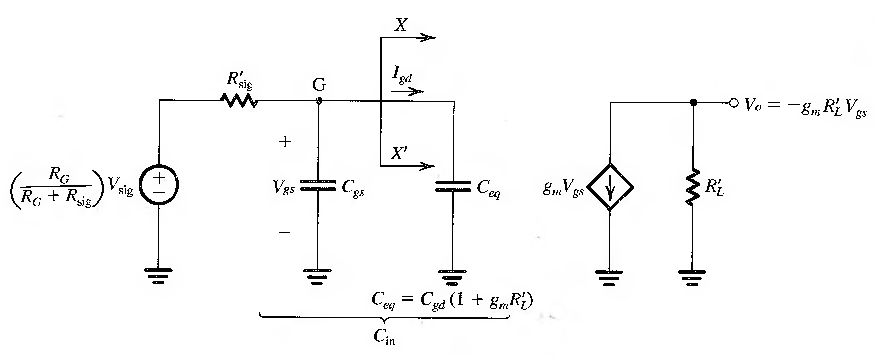

Slide 20
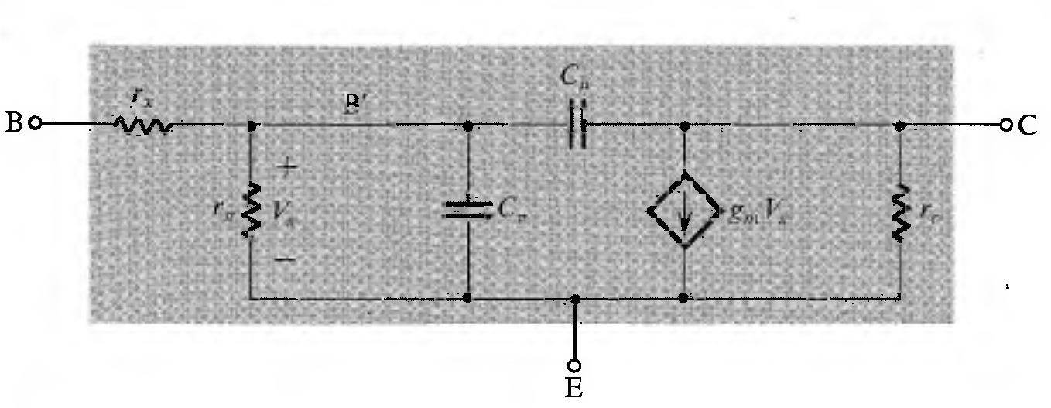
Model BJT pada Frekuensi Tinggi

Slide 21
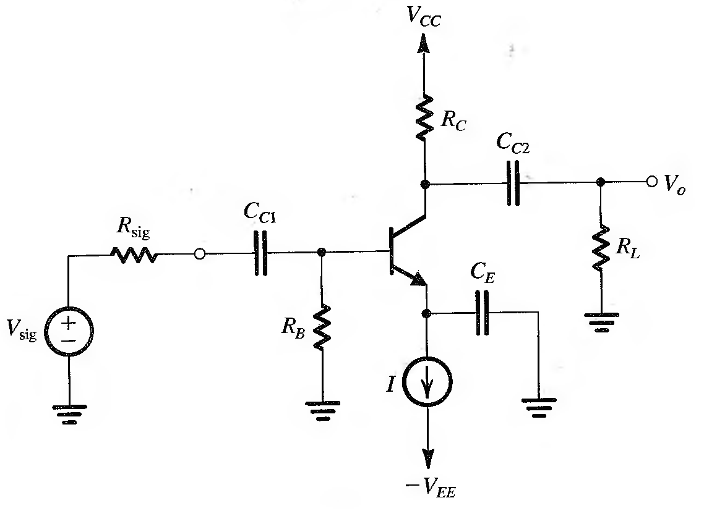
Penguat CE

Slide 22
Respon Frekuensi Tinggi

Slide 23
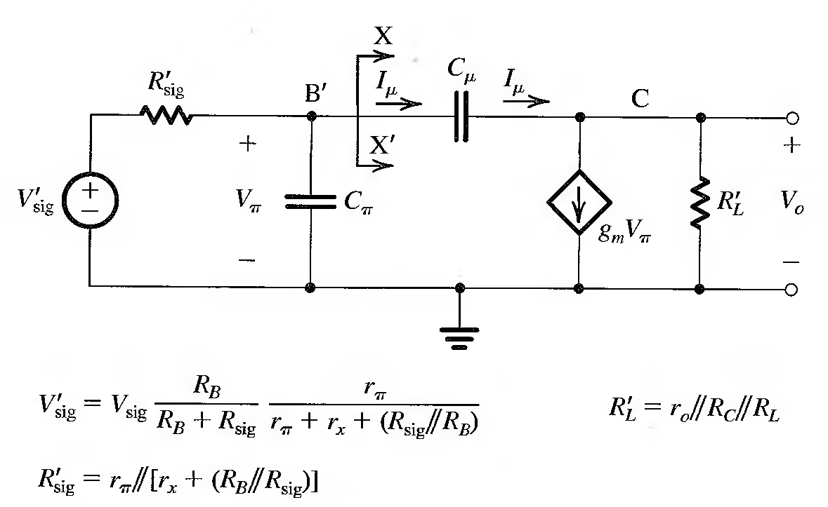

Slide 24
Dalil Miller

Slide 25
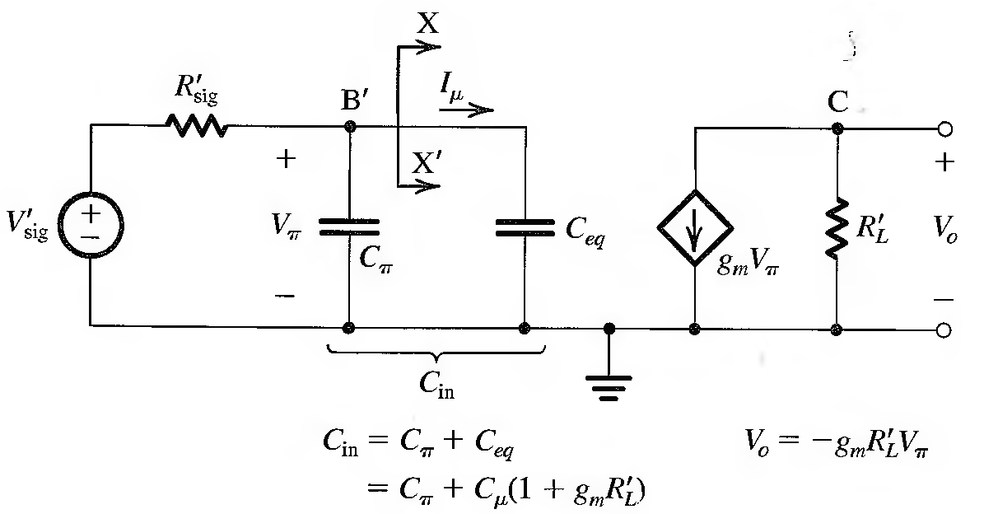

Slide 27
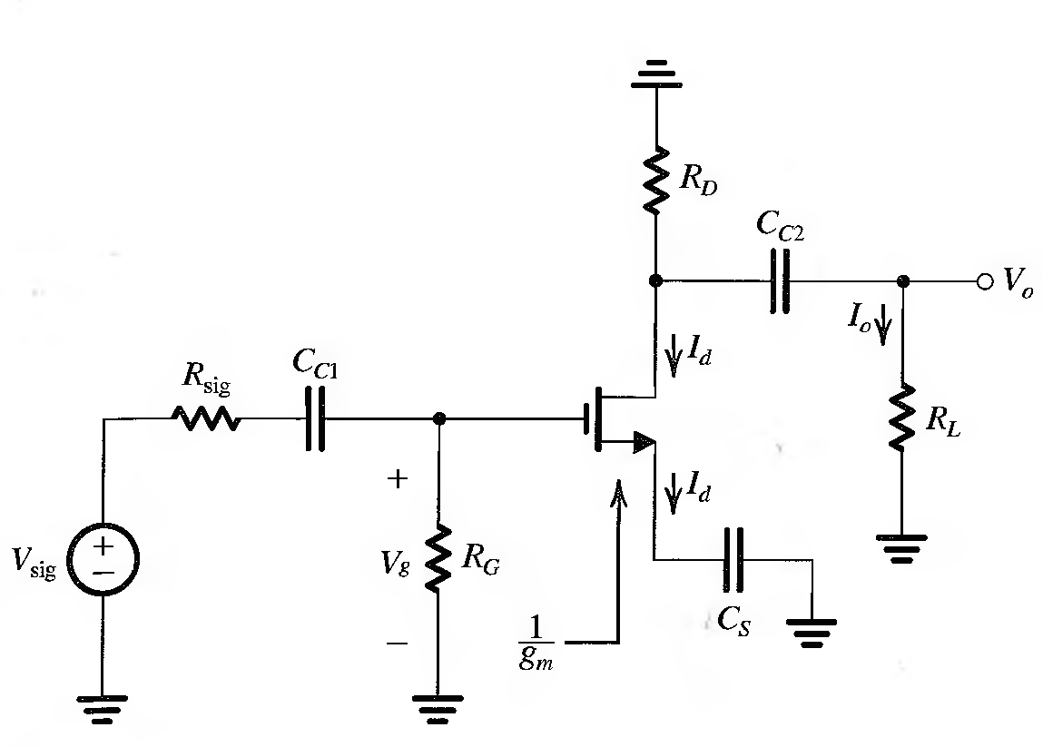
Respon Frekuensi Rendah

Slide 28
Analisis sama seperti sinyal ac kecil dengan asumsi rd diabaikan karena pengaruh frekuensi rendah sangat tidak signifikan terhadap rd.
Pada saat meninjau salah satu kapasitor diasumsikan kapasitor lainnya dibuat hubung singkat atau short circuit.

Slide 29
Rangkaian Ekivalen JFET Sinyal ac Kecil (model T)

Slide 31
Tinjau CC1

Slide 33
Tinjau Cs

Slide 35
Tinjau CC2

Slide 37
Sehingga saat semua kapasitor bergabung secara bersama maka :

Slide 38
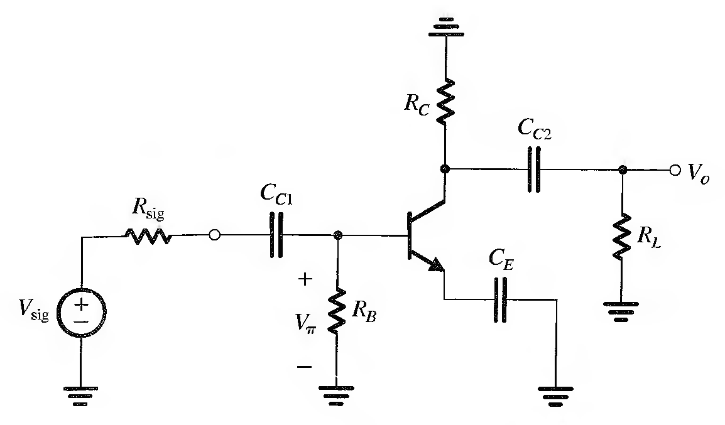
Respon Frekuensi Rendah

Slide 39
Analisis sama seperti sinyal ac kecil dengan asumsi ro diabaikan karena pengaruh frekuensi rendah sangat tidak signifikan terhadap ro.
Asumsi saat meninjau di kapasitor tertentu kapasitor lainnya dibuat hubung singkat

Slide 41
Tinjau Kapasitor CC1

Slide 42
Tinjau Kapasitor CC2

Slide 43
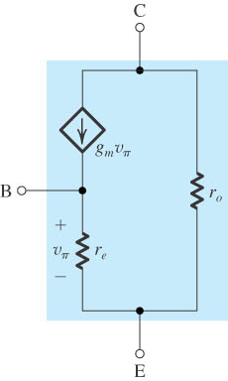
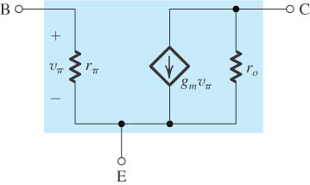

Slide 44
Tinjau Kapasitor CE
Thevenin
Notes:
re=1/gm

